Slide 2
Den s Ústeckým krajem
19. 9. 2023
10:00 – 12:00
Hrad Litoměřice

Slide 3
Den s Ústeckým krajem – okres Litoměřice
19. září 2023
Úvodní slovo hejtmana Ústeckého kraje Ing. Jana Schillera
oblast legislativy, krizového řízení, informačních technologií, ICUK, vnějších a zahraničních vztahů;
předseda Bezpečnostní rady Ústeckého kraje a Krizového štábu Ústeckého kraje.

Slide 4
Den s Ústeckým krajem – okres Litoměřice
19. září 2023
Oblast sociálních věcí, bezpečnosti a sociálně vyloučených lokalit
Problematika sociálně vyloučených lokalit;
Informace k přípravě zákona o podpoře bydlení.

Slide 5
Den s Ústeckým krajem – okres Litoměřice
19. září 2023
Oblast životního prostředí
Program pro rozvoj eko–agro oblastí v Ústeckém kraji na období let 2022 až 2025
Alokace pro rok 2023 činila 6,5 mil. Kč
V rámci dotačního titulu bylo přijato 164 žádostí, uspokojeno bude162 žadatelů v celkové výši cca 5,6 mil. Kč
Z oblasti Litoměřicka se jedná o 40 žadatelů v celkovém objemu požadovaných finančních prostředků ve výši 1 325 211 Kč
Program na podporu vodního hospodářství v Ústeckém kraji na období 2018 – 2025
Alokace pro rok 2023 činila cca 35 mil. Kč (v jednání je její navýšení o cca 11,3 mil. Kč)
V rámci dotačního titulu bylo přijato 12 uznatelných žádostí, uspokojeno bude 8 žadatelů (v případě navýšení finančních prostředků fondu bude vyhověno všem 12 žadatelům)
Z okresu Litoměřice budou podpořeny 3 projekty (v případě navýšení finančních prostředků celkem 6 projektů v celkové výši 20 778 167 Kč)

Slide 6
Den s Ústeckým krajem – okres Litoměřice
19. září 2023
Oblast životního prostředí
Program pro podporu odpadového hospodářství obcí v Ústeckém kraji na období 2017 - 2025
Alokace pro rok 2023 činila cca 28 mil. Kč (v jednání je její navýšení o cca 13,5 mil. Kč)
V rámci dotačního titulu bylo přijato 73 žádostí, uspokojeno bude 38 žadatelů (v případě navýšení finančních prostředků fondu bude uspokojeno dalších 21 žadatelů, celkem tedy 59)
Z okresu Litoměřice bude podpořeno14 projektů (v případě navýšení finančních prostředků celkem 22 projektů v celkové výši 15 585 110 Kč)
Program pro rozvoj ekologické výchovy, vzdělávání a osvěty (EVVO) na území Ústeckého kraje na období let 2022 až 2025
Alokace pro rok 2023 činila cca 3,3 mil. Kč (bylo schváleno navýšení o cca 5,45 mil. Kč)
V rámci dotačního titulu bylo přijato 63 žádostí, uspokojeni budou všichni žadatelé
Z okresu Litoměřice bude podpořeno 25 projektů v celkové výši 3 473 170 Kč

Slide 7
Den s Ústeckým krajem – okres Litoměřice
19. září 2023
Oblast cestovního ruchu
Labská stezka
• Celkem cca 1300 km, z toho v ÚK 96 km, od Mělníka součást EuroVelo 7
• ÚK od roku 2010 hlavním investorem do infrastruktury na Labské stezce
• Celkem investice cca 436 mil. Kč
• Nyní realizace Okna – Nučničky
• Údržbu zajišťuje Krajská majetková
Cyklostezka Ohře – úseky:
Litoměřice – Bohušovice n. Ohří a Libočany – Přívlaky
• Vyznačena alternativní trasy Labské stezky 2A (Roudnice n. L. – Štětí)
• ÚK financoval navazující cyklotrasy č. 3024 a 3025
• Akce jarní odemykání a podzimní zamykání Labské stezky
• KČT - dotace od ÚK na obnovu a údržbu turistického značení

Slide 8
Den s Ústeckým krajem – okres Litoměřice
19. září 2023
Oblast cestovního ruchu
Destinační agentura České středohoří o.p.s.
V současné době insolvenční řízení
Pokračování základních činností (webové stránky, sociální sítě, regionální produkt,…) zajištěno prostřednictvím RRA ÚK a.s.
Plán na založení zapsaného spolku od 1/2024
Podpora rozvoje infrastruktury cestovního ruchu v Ústeckém kraji
Podzim 3. kolo výzvy - rozšíření podporovaných aktivit (původně pouze podpora budování stellplatzů, útulen a nocležen) o
pouze záchody a další sociální zázemí včetně odpadkových košů apod.
Drobná infrastruktura podél páteřních cyklotras a Hřebenovky
stojany na kola, boxy na kola, servisní sada, nabíječky pro elektrokola
lavičky, odpadkové koše, mapy, přístřešky, ohniště, prostor pro grilování……

Slide 9
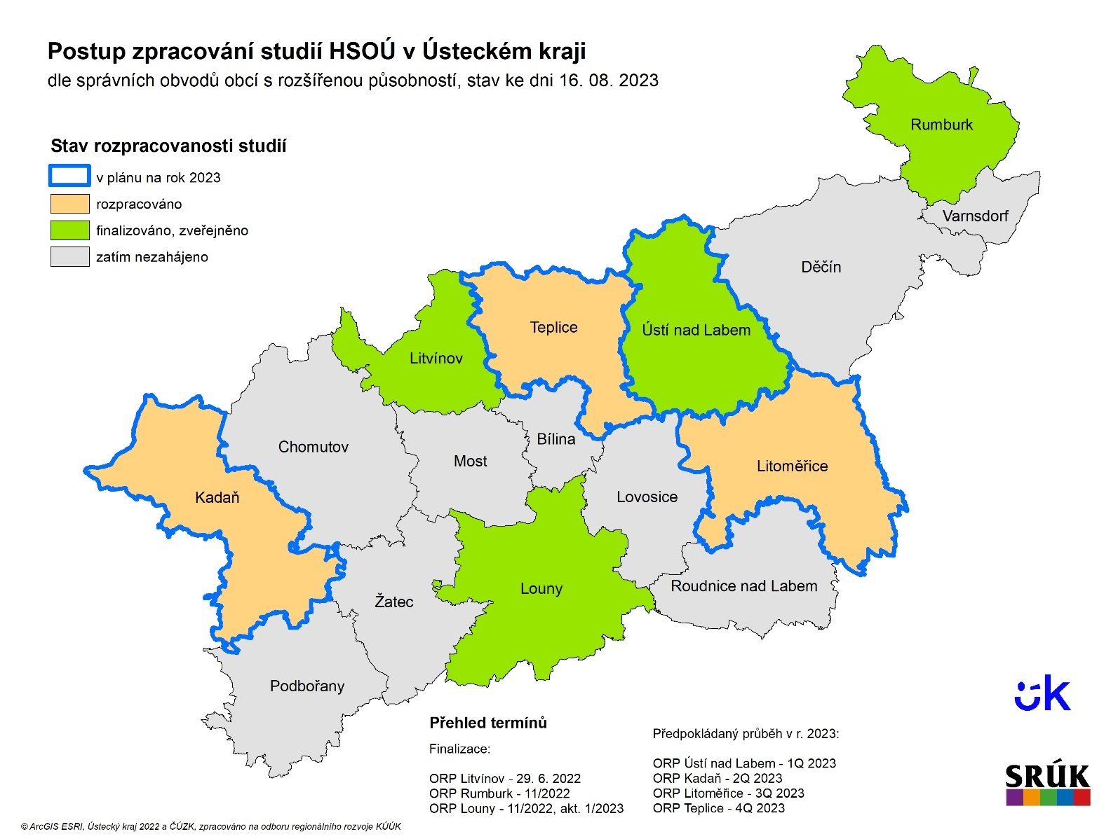
Den s Ústeckým krajem – okres Litoměřice
19. září 2023
Oblast regionálního rozvoje, zemědělství a rozvoje venkova
Podpora rozvoje hospodářsky a sociálně ohrožených území – zpracování regionálních studií pro ORP
– studie pro ORP Litoměřice je nyní před dokončením
Rozvoj venkova –
Program obnovy venkova 45 mil. Kč
Podpora komunitního života
Obchůdek 2021+

Slide 10
Den s Ústeckým krajem – okres Litoměřice
19. září 2023
Oblast kultury a památkové péče
Vyhlášené dotační programy – příjem žádostí byl ukončen dne 6. 2. 2023:
Program na záchranu a obnovu kulturních památek Ústeckého kraje – 60 milionů Kč,
Program na záchranu a obnovu drobných památek a architektury dotvářející kulturní krajinu Ústeckého kraje – 1 milion Kč,
Program podpory regionální kulturní činnosti – 10 milionů Kč,
Program podpory aktivit stálých profesionálních divadelních souborů a hudebních těles působících na území Ústeckého kraje – 10 milionů Kč.
Zjednodušení dotačních programů - výzvy žadatelům v případě administrativních nedostatků, přílohy žádostí si odbor KP zajišťoval z veřejných zdrojů. I pro rok 2024 se budeme snažit proces ještě více žadatelům zjednodušit
Nové ocenění v oblasti památkové péče, cena hejtmana - Zlaté cimbuří:
obnova kulturní památky,
příkladný přínos v oblasti péče o kulturní dědictví.

Slide 11
Den s Ústeckým krajem – okres Litoměřice
19. září 2023
Oblast kultury a památkové péče
Počty obdržených žádostí dle jednotlivých dotačních programů
Program na záchranu a obnovu kulturních památek Ústeckého kraje (171 přijatých žádostí, finanční požadavek dle přijatých žádostí 167 985 707 Kč)
Program na záchranu a obnovu drobných památek a architektury dotvářející kulturní krajinu Ústeckého kraje (18 přijatých žádostí, finanční požadavek dle přijatých žádostí 1 992 570 Kč)
Program podpory regionální kulturní činnosti (254 přijatých žádostí, finanční požadavek dle přijatých žádostí 43 173 283 Kč)
Program podpory aktivit stálých profesionálních divadelních souborů a hudebních těles působících na území Ústeckého kraje (4 přijaté žádosti, finanční požadavek dle přijatých žádostí 11 400 000 Kč)

Slide 12
Den s Ústeckým krajem – okres Litoměřice
19. září 2023
Ekonomická oblast
Metodická pomoc obcím v oblasti
účetnictví a rozpočtu, setkání a semináře ve spolupráci s MF
místních a správních poplatků
vymáhání daňových nedoplatků a porušení rozpočtové kázně
konzultace k zpracování výkazů, k vyplnění příkazových bloků
Oblast dotací a vztahů k státnímu rozpočtu
dotační programy pro obce z rozpočtu kraje
zprostředkování průtokových dotací ze státního rozpočtu
rozpis a zasílání příspěvku na výkon státní správy
souhrnné podklady pro finanční vypořádání

Slide 13
Den s Ústeckým krajem – okres Litoměřice
19. září 2023
Oblast zdravotnictví
Odbor zdravotnictví může obce informovat a spolupracovat s nimi v těchto oblastech:
zajištění a organizace:
lékařské pohotovostní služby,
prohlídek těl zemřelých,
protialkoholní a protitoxikomanické záchytné stanice.
výběrová řízení před uzavřením smlouvy o poskytování a úhradě zdravotních služeb;
nakládání se zdravotnickou dokumentací v případě zániku oprávnění k poskytování zdravotních služeb;
kontrola výkonu přenesené působnosti obcí (recepty s modrým pruhem – předepisování opiátů);
přestupkové řízení v oblasti zdravotnictví (protikuřácký zákon).

Slide 14
Den s Ústeckým krajem – okres Litoměřice
19. září 2023
Oblast školství, mládeže a sportu
Metodická podpora
Tvorby rozpočtů škol a školských zařízení (přímé náklady – platy, ONIV),
stanovení platu a přiznání odměny řediteli školy či školského zařízení zřizovatelem (finanční náklady hrazeny z rozpočtu školy – MŠMT),
vyhlášení a realizace konkursního řízení na obsazení pracovního místa ředitele školy nebo školského zařízení zřizovaného obcí,
jmenování ředitele školy nebo školského zařízení zřizovaného obcí na vedoucí pracovní místo,
oblast primární prevence (konání schůzek se školními metodiky prevence), práce s žáky se SVP zařazenými do ZŠ, metodické vedení v práci s asistenty pedagoga apod.
Střední článek podpory - MŠMT

Slide 15
Den s Ústeckým krajem – okres Litoměřice
19. září 2023
Oblast školství, mládeže a sportu
Dotační programy – školství, volný čas:
Primární prevence (vyhlášení 31.10.2023, příjem žádostí 2.1. - 16.1.2024);
Volný čas (vyhlášení 12.9.2023, příjem žádostí 13.10. - 20.10.2023);
Obědy do škol;
Stipendium ÚK pro studenty VŠ;
Dotační programy – sport (mládež):
(vyhlášení 12.9.2023, příjem žádostí 13.10. - 20.10.2023)
Sport 2024;
Akademie talentované mládeže;
Tréninková střediska mládeže;
Individuální dotace.

Slide 16
Den s Ústeckým krajem – okres Litoměřice
19. září 2023
Stav silnic
Celkem je v ÚK 3 653 km silnic (900 km II. třídy a 2 752 km III. třídy)
Děčín – 552 km (142 km II. třídy a 399 km III. třídy, provoz SUS Děčín)
Chomutov – 541 km (139 km II. třídy a 412 km III. třídy, provoz SUS Chomutov)
Louny – 816 km (219 km II. třídy a 597 km III. třídy, provoz SUS Louny)
Litoměřice – 866 km (215 km II. třídy a 651 km III. třídy, provoz SUS Litoměřice)
Most – 207 km (43 km II. třídy a 164 km III. třídy, provoz SUS Chomutov)
Teplice – 336 km (63 km II. třídy a 273 km III. třídy, provoz SUS Ústí nad Labem)
Ústí nad Labem – 324 km (86 km II. třídy a 238 km III. třídy, provoz SUS Ústí nad Labem)
Opravy a rekonstrukce v okrese Litoměřice
III/24630 Libkovice p. Řípem oprava živičného povrchu 18 mil. Kč
III/23741 Mšené lázně - Ředhošť oprava živičného povrchu 17 mil. Kč
III/2474 Brňany - Bohušovice nad Ohří oprava živičného povrchu 14,4 mil. Kč
II/260 Ostré - hranice okresu oprava živičného povrchu 14 mil. Kč
III/23754 Lkáň - Dlažkovice oprava živičného povrchu 10,3 mil. Kč
III/26015 Třebušín - Těchobuzice oprava živičného povrchu 15,7 mil. Kč
III/26015 Ploskovice oprava živičného povrchu 7 mil. Kč
III/24083 Třebín - Starý Týn oprava živičného povrchu 15 mil. Kč
II/261 Žalhostice - Velké Žernoseky oprava živičného povrchu 8,5 mil. Kč
II/261 Polepy - Nučnice oprava živičného povrchu 15,3 mil. Kč
III/25815 Staré oprava opěrné zdi a mostu 25815-2 5,6 mil. Kč
II/240 Lovečkovice oprava opěrné zdi 3,5 mil. Kč
III/2472 Brozany nad Ohří rekonstrukce mostu 2472-2 13,7 mil. Kč
III/23911 Podbradec - Brníkov rekonstrukce mostu 23911-3 2,3 mil. Kč
III/25819 Milešov rekonstrukce mostu 25819-3 10 mil. Kč

Slide 17
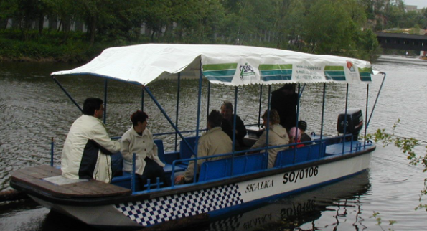
Den s Ústeckým krajem – okres Litoměřice
19. září 2023
Oblast dopravy a sil. hospodářství
Dopravní obslužnost v rámci Dopravy Ústeckého kraje
Vozidla OTOKAR, zejména na Litoměřicku – dodávky postupně od 7/23, výměna za staré a nevyhovující vozy
Nová lodní linka T93 – spojení Litoměřic a Terezína po vodě (přírůstek ke stávající T91 Ústí nad Labem – Roudnice nad Labem)
Nové přímé spojení Litoměřic s Prahou – linka 413 (integrace v DÚK a PID)
Ve většině zelených autobusů možnost platby platební kartou (cca od léta 2023 ve všech autobusech)
Mobilní aplikace DÚKapka (jednotlivé i časové jízdenky, vyhledavač spojení, info o výlukách), Facebook a Instagram DÚK
Centrální dispečink DÚK tel. 475 657 657 – info o aktuální situaci ve veřejné dopravě

Slide 18
Den s Ústeckým krajem – okres Litoměřice
19. září 2023
Oblast přípravy a realizace projektů - Fond spravedlivé transformace, fondy MŽP, MMR a jiných
Operační program Spravedlivá Transformace
program zaměřený na řešení negativních dopadů odklonu od uhlí v Karlovarském, Ústeckém a Moravskoslezském kraji
Regionální stálá konference Ústeckého kraje
krajské komplexní seskupení partnerů (regionálních a místních) pro komunikaci a implementaci regionální politiky České republiky

Slide 19
Den s Ústeckým krajem – okres Litoměřice
19. září 2023
Oblast přípravy a realizace projektů - Fond spravedlivé transformace, fondy MŽP, MMR a jiných
Energetické centrum
nově zřízená příspěvková organizace Ústeckého kraje
Dotační program „ Podpora přípravy projektových záměrů v Ústeckém kraji 2023“
podpora obcí do 5000 obyvatel na území Ústeckého kraje při přípravě odborné dokumentace
pro rok 2023 alokace 8 mil. Kč, vzhledem k zájmu navýšeno na 14,5 mil. Kč
Podpořeno celkem 88 obcí v celkové hodnotě 14,5 mil. Kč
Dotační program „ Podpora začínajících podnikatelů v Ústeckém kraji pro rok 2023“
Žadatel: fyzická nebo právnická osoba, která získala podnikatelské oprávnění k předmětu podnikání v roce vyhlášení DP nebo v roce předchozím a oprávnění bylo získáno poprvé, trvalý pobyt/sídlo v Ústeckém kraji
Alokace: 4 mil. Kč
Výstupy 2023: Přijato 80 žádostí v celkové hodnotě 13,9 mil. Kč
Vyhlášení výzvy pro rok 2024: předpoklad – 1. čtvrtletí 2024

Slide 20
Den s Ústeckým krajem – okres Litoměřice
19. září 2023
Oblast přípravy a realizace projektů - Fond spravedlivé transformace, fondy MŽP, MMR a jiných
V rámci Operačního programu Spravedlivá transformace budou prostřednictvím kraje poskytovány vouchery na „Zastřešující projekty“
Dotační program „ Příprava projektů v Ústeckém kraji“
Žadatel: obce a města v Ústeckém kraji, jejich p.o. a 100% vlastněné subjekty
Alokace: 200 mil. Kč
Předpokládaný termín vyhlášení: 1. čtvrtletí 2024
Dotační programy „ Vouchery pro podnikatele“
Žadatel: mikro, malé a střední podniky, fyzické osoby nepodnikající
Alokace: 2 x 140,2 mil. Kč (2 výzvy 2023 a 2025)
Předpokládaný termín vyhlášení 1. výzvy: 11/2023 ( zahájení příjmu žádostí 1/2024)
Tři dotační programy: voucher pro rozvoj podnikání (podnikatelé a osoby nepodnikající)
digitální a inovační voucher
Výše dotace: max. 80% uznatelných nákladů
Minimální výše dotace činí: 50 000,- Kč
Maximální výše dotace činí: 50 000,- Kč - nepodnikající, 1 mil. Kč – inovační, 500 000,- Kč - ostatní

Slide 21
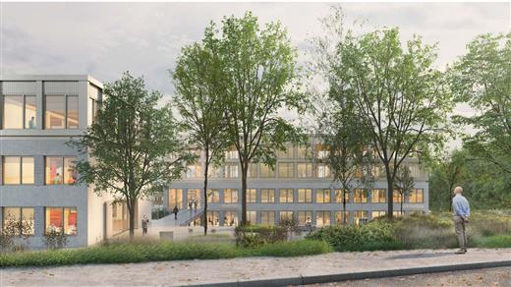
Den s Ústeckým krajem – okres Litoměřice
19. září 2023
Oblast přípravy a realizace projektů - Fond spravedlivé transformace, fondy MŽP, MMR a jiných
Transformační centrum
energetika
otevřená data
podpora podnikání
urbanismus, obnova území
revitalizace bývalé školy v sídlišti

Slide 22
Den s Ústeckým krajem – okres Litoměřice
19. září 2023
Oblast majetku
kompetence pro oblast majetku a investic zabezpečuje investiční odbor a odbor majetkový a jde výlučně o samostatnou působnost Ústeckého kraje

Slide 23
Den s Ústeckým krajem – okres Litoměřice
19. září 2023
Oblast investic
Investiční akce ve fázi přípravy a realizace projektových prací včetně předpokládaných finančních nákladů:
SŠ pedagogická, hotelnictví a služeb, Litoměřice - Rekonstrukce rozvodů ZTI včetně celkové opravy sociálních zařízení – 24 000 tis. Kč
VOŠ a SOŠ, Roudnice nad Labem, Špindlerova 690 - výstavba tělocvičny – 49 000 tis. Kč
VOŠ obalové techniky a SŠ, Štětí - fotovoltaické panely a reko střech – 30 250 tis. Kč
Centrum sociální pomoci Litoměřice - Výstavba nového objektu pro pobytovou sociální službu domovy se zvláštním režimem – 255 000 tis. Kč
Ústav sociální péče pro tělesně postižené dospělé Snědovice - oprava budovy – 47 174 tis. Kč
Komunikace II/247 přivaděč k průmyslové zóně Prosmyky II. část – 400 000 tis. Kč
Reko silnice III/23756 - Třebenice, Dlažkovická – 33 000 tis. Kč

Slide 24
Den s Ústeckým krajem – okres Litoměřice
19. září 2023
Oblast investic
Investiční akce ve fázi přípravy a realizace stavebních prací včetně finančních nákladů:
Gymnázium Josefa Jungmanna, Litoměřice - revitalizace budovy – 50 820 tis. Kč
SŠ pedagogická, hotelnictví a služeb, Litoměřice - reko budovy školy, výměna oken, oprava střechy a fasády, vč. zateplení (Komenského) – 32 100 tis. Kč
VOŠ obalové techniky a SŠ, Štětí, Kostelní 134 - reko vnitřních rozvodů ve 2 budovách školy (Pivovarská 594 a 1. Máje 661) – 44 000 tis. Kč
SOŠ technická a zahradnická, Lovosice - výměna oken a celková oprava budovy školy, obvodní ohradní zeď a altány (Osvoboditelů 2) – 15 300 tis. Kč
CSP Litoměřice - DD Libochovice - výměna oken a reko obvodového pláště (vč. zateplení) všech pavilonů – 43 500 tis. Kč
Rekonstrukce mostního objektu 246-019 Roudnice nad Labem (ulice Kratochvílova, nad železnicí) – 15 000 tis. Kč

